Slide 1
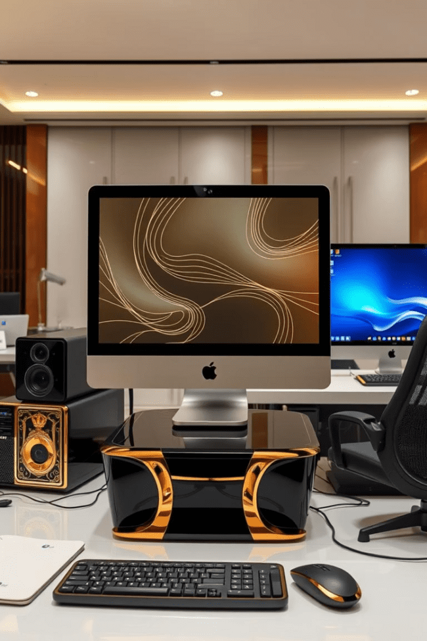
La Computadora y sus Partes
La computadora es una herramienta valiosa que simplifica muchas actividades.
Interpreta y ejecuta comandos para procesar información.
by ESTIVEN MIRANDA

Slide 2
Funciones Principales de la Computadora
1
Operaciones de Entrada
2
Cálculo y Lógica
Receptora de información.
Realiza operaciones y almacenamiento.
3
Procesamiento de Datos
4
Operaciones de Salida
Clasifica, ordena, selecciona y automatiza.
Proporciona resultados de operaciones.

Slide 3
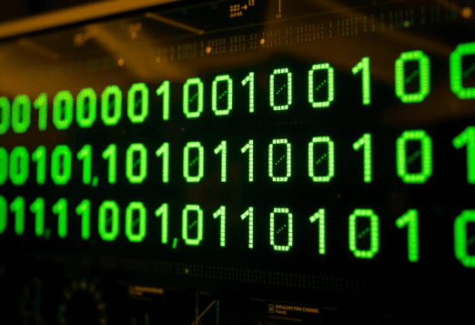
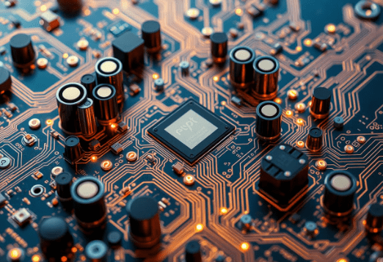
Clasificación de Datos en Computadoras
Datos Analógicos
Datos Digitales
Datos Híbridos
De máquinas conectadas, como temperatura o velocidad.
Proporcionados por el usuario, impulsos eléctricos codificados.
Combinación de analógicos y digitales, convertidos por dispositivos.

Slide 4
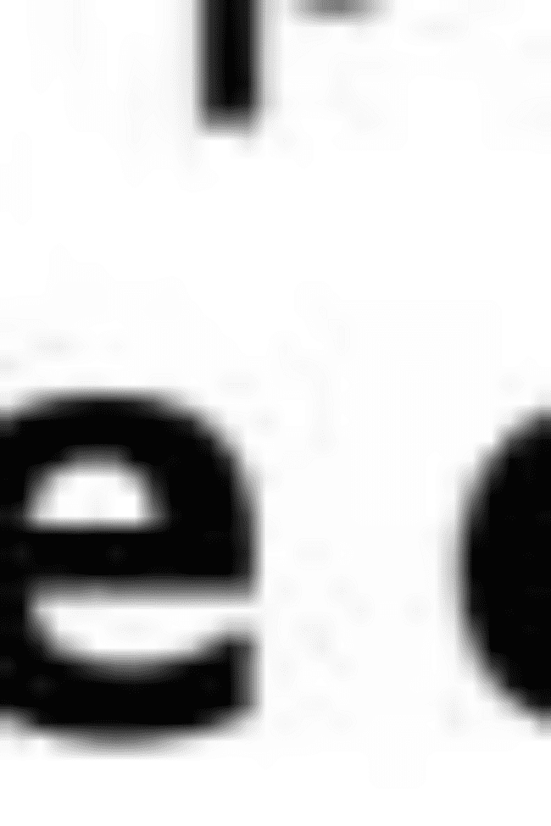
Unidad Central de Procesos (UCP)
La UCP es el cerebro de la computadora, procesa toda la información.
Está compuesta por un microprocesador.
Unidad Aritmético Lógica (UAL)
Unidad de Control (UC)
Distribuye procesos a las áreas correspondientes.
Realiza operaciones aritméticas, lógicas y comparaciones.

Slide 5
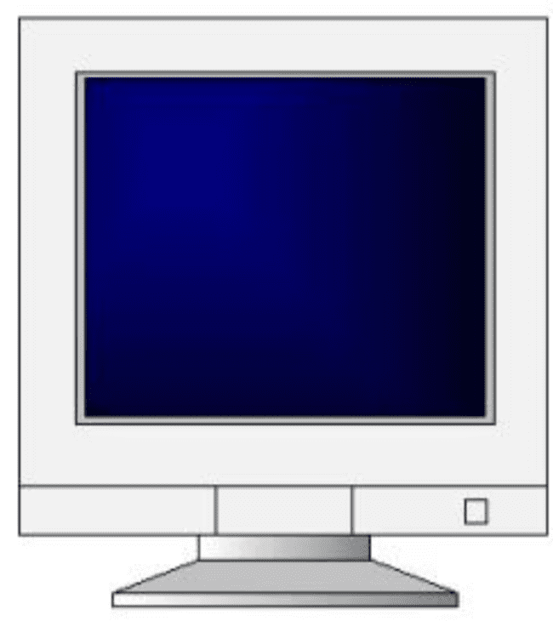
Dispositivos de Entrada y Salida
Dispositivos de Entrada
Dispositivos de Salida
Envían datos a la UCP. Ejemplos: teclado, ratón, escáner.
Reciben información de la computadora. Ejemplos: impresora, monitor.

Slide 6
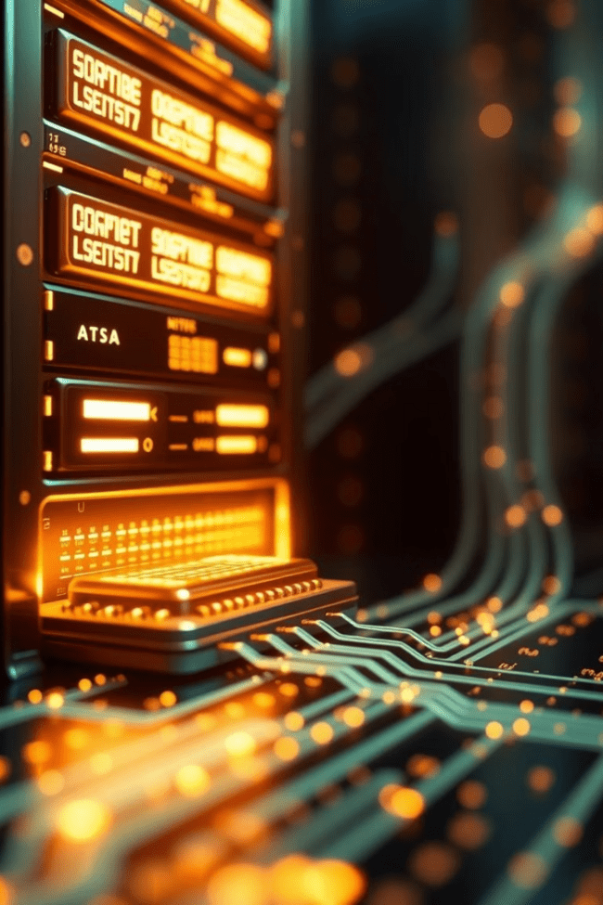
Tipos de Memorias
Las memorias almacenan datos e instrucciones para la computadora.
RAM
Volátil, acceso aleatorio. Se pierde al apagar.
ROM
Solo lectura, programas de fábrica. No se puede escribir.
PROM/EPROM/EEPROM
Programables una o varias veces, con o sin borrado UV/eléctrico.
Auxiliares
Almacenamiento permanente: discos duros, cintas.

Slide 7
El Teclado de la Computadora
El teclado es el dispositivo de entrada más común.
Se divide en cuatro partes principales para su estudio.
Teclado Alfanumérico
Teclado de Edición
Letras, números, símbolos y teclas de comando.
Movimiento del cursor, insertar o eliminar caracteres.
Teclado de Funciones
Teclado Numérico
Teclas F1-F12 para comandos rápidos.
2
3
Números y operaciones aritméticas básicas.
1
4

Slide 8
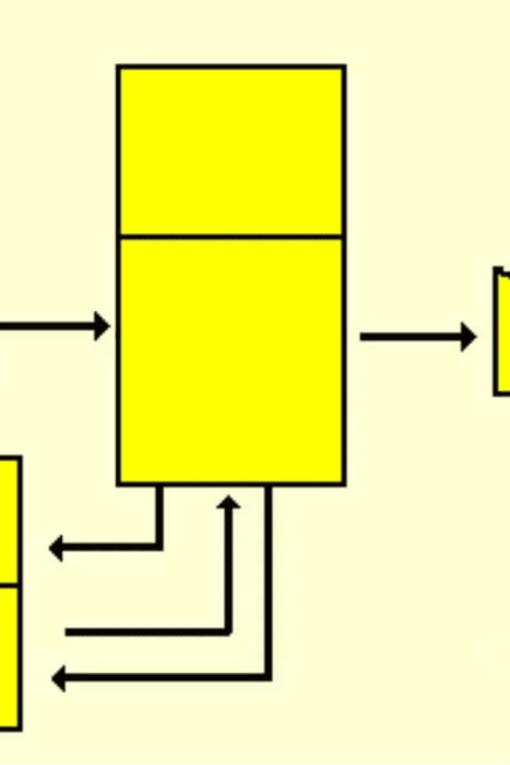
Ejercicios Prácticos
Identifica las partes de una computadora y sus funciones.
Dibuja un diagrama de bloques del teclado.
Identificar Partes
Reconoce componentes en un diagrama.
Dispositivos E/S
Enumera dispositivos de entrada y salida.
Dibujar Computadora
Ilustra y etiqueta sus unidades.
Funciones de Teclas
Describe el uso de teclas específicas.

